Slide 1
CONSIGLIO COMUNALE 08/05/2023
Classe 1D (IC2) - Giada Emiliani

Slide 2
Quali sono i momenti della giornata in cui si spreca più acqua? E dove?

Slide 3
La Scuola

Slide 4
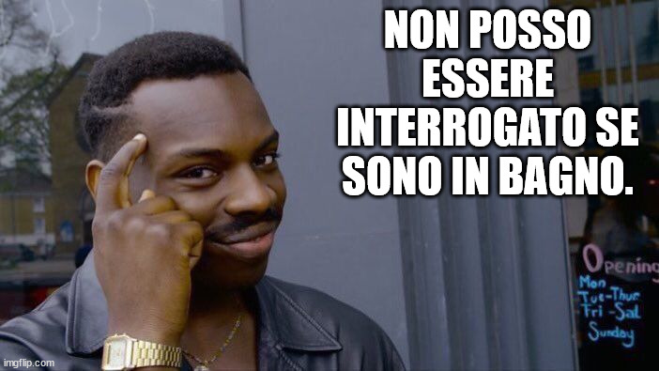
Bagni
Alcuni dei luoghi più frequentati dagli alunni non sono la biblioteca, il laboratorio di scienze o l’Aula Magna,
ma i bagni.

Slide 5
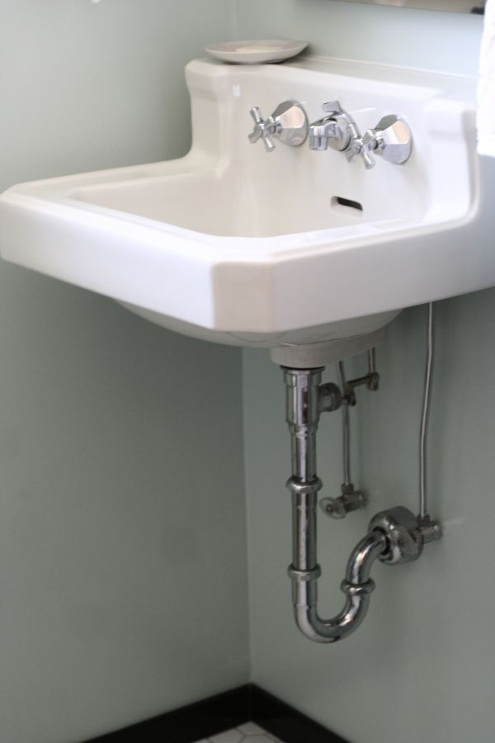
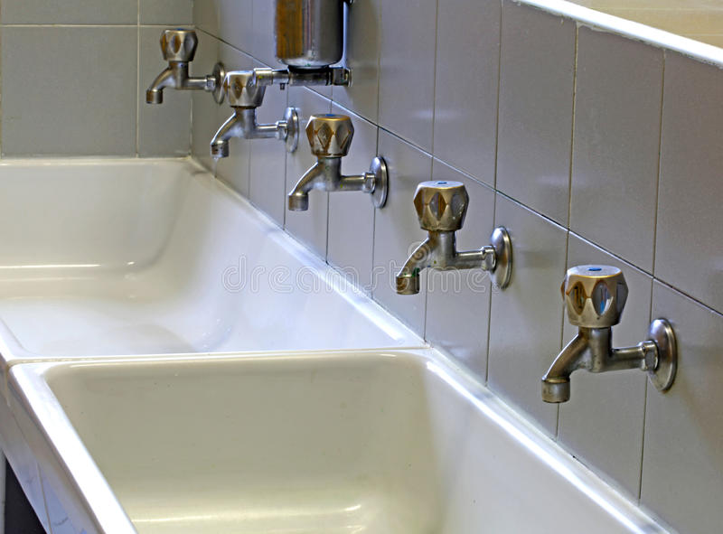
I bagni scolastici
I lavandini e i rubinetti della nostra scuola sono vecchi di quasi 40 anni;
non sono mai stati aggiornati perché, come recita un detto, “se una cosa funziona perché cambiarla?”;
il buon utilizzo dell’acqua dipende dall’educazione degli studenti.

Slide 6
Criticità

Slide 7
Avere le manopole nei lavandini è svantaggioso principalmente per i seguenti due motivi.

Slide 8
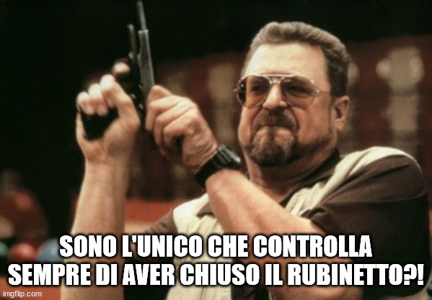
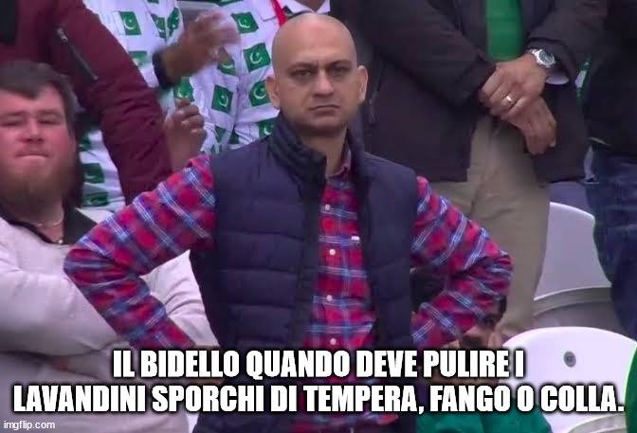
Le criticità
A volte ci si dimentica i rubinetti aperti, e questo provoca un notevole spreco d’acqua.
Se si hanno le mani sporche, aprire i rubinetti può essere problematico, soprattutto per i bidelli.

Slide 9
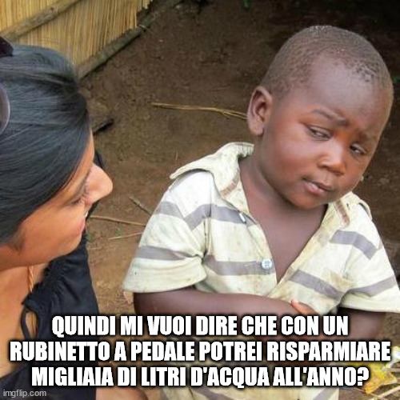
Un rubinetto a pedale non è troppo costoso da installare e offre questi vantaggi:
l’acqua scorre solo se la persona preme sul pedale;
se la persona se ne va l’acqua non scorre più;
quando si preme sul pedale le mani da lavare sono già sotto al rubinetto, con conseguente minor spreco d’acqua;
si evita di sporcare le manopole (non ci sono!).

Slide 10
Ulteriori ottimizzazioni
Secondo diverse ricerche, altre ottimizzazioni Low Cost che possono essere utilizzate sono:
utilizzare un frangigetto (costa pochi euro) potrebbe dimezzare ulteriormente l’acqua che scorre da un rubinetto¹;
controllare eventuali perdite idriche attraverso controlli periodici (l’Italia ha un sistema idrico vecchissimo e mal gestito, da nord a sud)²;
Fonti:
https://www.watercalculator.org/posts/bathroom-sink/
https://www.geopop.it/la-rete-idrica-italiana-e-un-colabrodo-il-42-dellacqua-viene-persa-lungo-il-tragitto/

